Slide 1
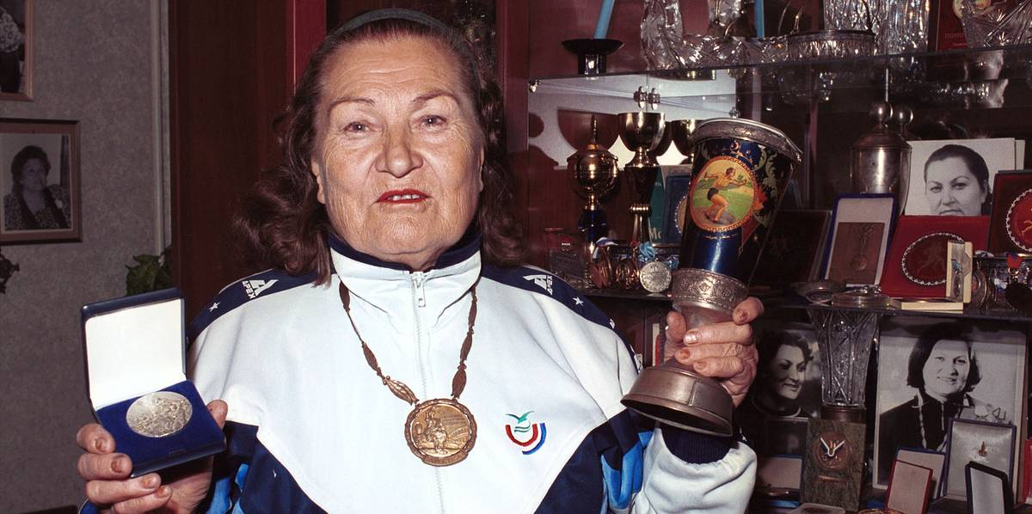
«Ставропольцы – олимпийцы»
Знакомьтесь первая олимпийская чемпионка СССР — Нина Аполлоновна Пономарева (Ромашкова).
Даже как-то не по себе. Много было в СССР чемпионов олимпийских игр, двукратных, трехкратных… Даже девятикратные были. А вот, Нина Пономарева все равно была первая и останется ею.
Нина Аполлоновна Пономарева родилась 27 апреля 1929 года в поселке Смычка, свердловской области.

Slide 2
Борис Алексеевич Криунов (21 октября 1935 года, г. Кисловодск — 2011г.) — мастер спорта международного класса, заслуженный тренер РСФСР по лёгкой атлетике. Неоднократный чемпион СССР, РСФСР, Спартакиад народов СССР, экс-рекордсмен страны в барьерном и спринтерском беге. Участник XVII Олимпийских игр-60 в Риме. Судья всесоюзной категории. Председатель спортивного клуба Ставропольской государственной медицинской академии[1]. Почётный гражданин города Кисловодска (1994)[2][3].

Slide 3
Васи́лий Влади́мирович Хмеле́вский (14 января 1948 — ?[2]) — советский легкоатлет, бронзовый призёр Олимпийских игр. Мастер спорта международного класса. Награждён медалью «За трудовое отличие».
Воспитанник ДЮСШ г. Щучина Гродненской области. На Олимпиаде в Мюнхене в 1972 году Василий завоевал бронзовую медаль в метании молота, уступив восточногерманцу Йохену Заксе и своему соотечественнику Анатолию Бондарчуку[3].
Двукратный бронзовый призёр чемпионата СССР в 1971 и 1972 годах.

Slide 4
Надежда Ильина (русская: Надежда Ильина, урожденная Колесникова, Колесникова; 24 января 1949 - 7 декабря 2013) - российская легкоатлетка, выступавшая в основном на дистанции 400 метров.[1]
Ильина тренировалась в московском "Динамо". Выступала за сборную Советского Союза на летних Олимпийских играх 1976 года, проходивших в Монреале, Канада, в беге 4 × 400 метров, где завоевала бронзовую медаль вместе со своими товарищами по команде Интой Климович, Людмилой Аксеновой и Натальей Соколовой.

Slide 5
Александр Васильевич Гребенюк (род. 2 мая[2] (по другим данным 22 мая)[3] 1951, Воронцово-Александровское, Ставропольский край, РСФСР, СССР) — советский легкоатлет (десятиборье), чемпион и призёр чемпионатов СССР, чемпион Европы, обладатель Кубка Европы, Заслуженный мастер спорта СССР (1978). Участник летних Олимпийских игр 1976 года в Монреале, где занял 9-е место[4].

Slide 6
Юлия Васильевна Сафина (1 июля 1950, Смирново, Краюшкинский район, Алтайский край, РСФСР, СССР) — советская гандболистка, олимпийская чемпионка (1980), заУроженка Алтайского края. Занималась с детства лыжами, выполнила норматив первого спортивного разряда, член молодёжной сборной СССР. После переезда на Украину занялась бегом на среднюю дистанцию и стала участвовать в чемпионатах СССРслуженный мастер спорта СССР (1980).

Slide 7
Людми́ла Васи́льевна Рогачёва род. 30 октября 1966, Ладовская Балка, Ставропольский край) — советская и российская легкоатлетка, серебряный призёр Олимпийских игр. Заслуженный мастер спорта СССР (1992). На Олимпиаде в Барселоне в 1992 году Людмила завоевала серебряную медаль, уступив алжирке Хассибе Булмерке.
18-кратная чемпионка СССР и России, чемпионка мира и Европы
После окончания выступлений тренер-преподаватель Ставропольского училища олимпийского резерва

Slide 8
Андрей Иванович Чемеркин (род. 17 февраля 1972, Солнечнодольск, Ставропольский край) — российский тяжелоатлет. Заслуженный мастер спорта России (1996). Олимпийский чемпион (1996) и бронзовый призёр (2000). Многократный чемпион и призёр мировых и европейских первенств по тяжёлой атлетике, внутрироссийских соревнований. Четырёхкратный мировой рекордсмен. Лучший спортсмен 1997 года в России.

Slide 9
О́льга Миха́йловна Черня́вская (в девичестве — Бу́рова; род. 17 сентября 1963[1],— советская и российская легкоатлетка, чемпионка мира в метании диска. Заслуженный мастер спорта России.
Окончила Ставропольский государственный университет.
На чемпионате Европы 1990 года Ольга завоевала серебряную медаль, а на Олимпиаде в Барселоне она стала пятой. В следующем году на чемпионате мира Чернявская выиграла золотую медаль. Она опередила соперниц почти на 2 метра. На чемпионате Европы в 1994 году Ольга заняла 5-е место.

Slide 10
Екатери́на Влади́мировна Ива́кина (род. 7 декабря 1964[1], Ставрополь), в девичестве Сля́днева, в первом замужестве Кра́сникова — советская и российская легкоатлетка, специалистка по метанию копья. Выступала за сборные СССР, СНГ и России по лёгкой атлетике в конце 1980-х — середине 2000-х годов, многократная победительница и призёрка первенств национального значения, участница двух летних Олимпийских игр. Представляла Санкт-Петербург и Ставропольский край. Мастер спорта России международного класса.

Slide 11
Игорь Викторович Лавров (род. 4 июня 1973, Ставрополь) — российский гандболист, олимпийский чемпион 2000 года, чемпион Европы (1996 год), чемпион мира (1997 год), многократный обладатель европейских кубков.
Первый тренер — отец Игоря Виктор Лавров. До 1992 года играл за команду города Ставрополя, в этом же году стал выступать за команду «Каустик» Волгоград. С 1993 по 1998 годы играл за столичный ЦСКА.

Slide 12
Генна́дий Васи́льевич Ма́рков (род. 15 июня 1967[1], Изобильный, Ставропольский край) — российский легкоатлет, специалист по тройным прыжкам. Выступал за сборную России по лёгкой атлетике в 1990-х годах, призёр Кубка Европы, призёр первенств национального значения, участник летних Олимпийских игр в Сиднее. Представлял Ставропольский край. Мастер спорта России международного класса.

